Slide 1
병‧의원 찾기 서비스
스크립트 언어 텀 프로젝트
2011181023 손지훈
2011181030 양재혁

Slide 2
목차
기획
상세기능
구현계획
역할분담

Slide 3
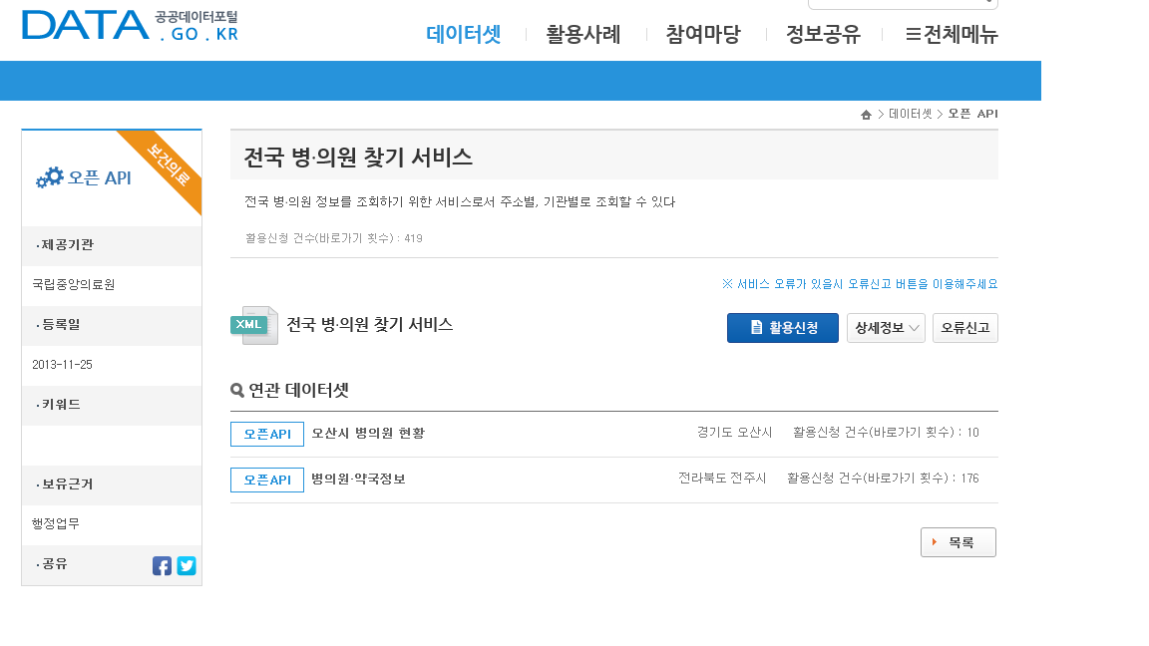
1. 기획
공공데이터 포탈 사이트의 병‧의원 검색 API자료 사용
병‧의원 상세정보 및 지역별 정보를 출력,
실시간 갱신, 자주 이용하는 병원 즐겨찾기 기능을 추가

Slide 4
2. 상세기능
병원 검색
상세정보 출력 (병원이름, 전화번호, 주소, 병원정보 등)
지역별 출력 (지도에서 찾기)
갱신
즐겨 찾기
가능 시 GUI 구현

Slide 5
3.구현 계획
주차 | 계획 | 세부 계획 | 시행
1주 (4.28~5.4) | 파이썬 모듈, Open API 조사 응용 앱 개발 예시 조사 | Xml 모듈 조사 완료 국가공공데이터 포털 활용사례조사 | O
2주 (5.5~5.11) | 기획발표5/10, 상세 기능, 구현 방법, 역할 분담 등 | 국가공공데이터 포털 병‧의원 검색 API활용신청, 기획발표 | O
3주 (5.12~5.18) | Open API 연동 구현 | 국가공공데이터포털 Open API 활용
4주 (5.19~5.25) | 다양한 검색 기능 구현 | 병‧의원 검색 (이름, 전화번호, 주소) 정보 제공
5주 (5.26~6.1) | 중간 시연 발표5/30 | Youtube 활용 중간 시연 발표
6주 (6.2~6.8) | 지도 연동 구현 | 지도(현 위치 반경 내 병원 검색), GUI 구현
7주 (6.9~6.15) | 세부 기능 구현 C/C++연동, 배포파일 작성 | 갱신, 즐겨찾기 기능, C/C++연동, distutils 모듈 활용 배포파일 작성
8주 (6.16~6.22) | 최종구현 발표 6/16 | Youtube 활용 최종 시연 발표

Slide 6
4.역할 분담
손지훈 : 지도검색, 즐겨찾기 기능,
실시간 갱신 기능 구현, C/C++연동, GUI구현
양재혁 : 지도검색, 병원 위치,상세자료 API자료 조사,
검색 기능 구현, GUI 구현

Slide 7
감사합니다.

